Slide 1

DE PART
——应用方案

Slide 2

CONTENT
商业场景
What we face to?
解决方案/项目介绍
How to solve?
技术论证
Why we choose DE-PART?
结语
More than Solution

Slide 3
商业场景—What we face to?
看 病 难
病历A
？病人就诊数据孤岛
不同医院就诊数据无法共享
多次重复检查、花费大
？就诊记录彼此不信任
不同医院诊断结果彼此存疑
处方药无法跨院购买
？就诊数据溯源难
不同诊断结果如何溯源
？数据中心化保存安全性
中心服务器存储压力巨大
？数据主权属于谁
我的数据我能做主吗？
医 院 A
病历 B
患 者
医 院 B
病历C
医 院 C

Slide 4
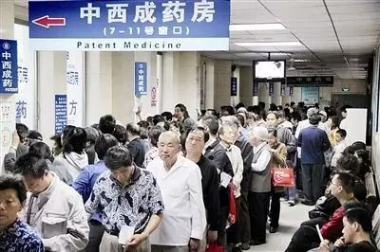
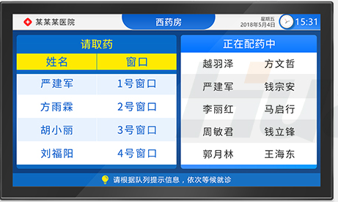

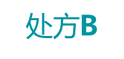

商业场景—What we face to?
取 药 难
医 院 A
$处方$A
患 者
医 院 B
$处方$B
医 院 C
$处方$C

Slide 5
CONTENT
商业场景/痛点梳理
What we face to?
解决方案/项目介绍
How to solve?
技术论证
Why we choose DE-PART?
结语
More than Solution

Slide 6
解决方案—How to solve？
智能病历
看 病 难
数据
隐私
医 院 A
安全
共享
可验证
可溯源
Server
数据
存储
IPFS
患 者
医 院 B
智能病历
数据
可信
PlatONE
医 院 C

Slide 7
解决方案—How to solve？
可信处方
取 药 难
患 者
医 院
Home
可信处方

Slide 8
CONTENT
商业场景/痛点梳理
What we face to?
解决方案/项目介绍
How to solve?
技术论证
Why we choose DE-PART?
结语
More than Solution

Slide 9
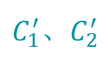


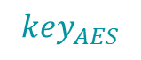
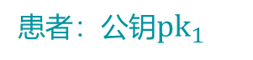
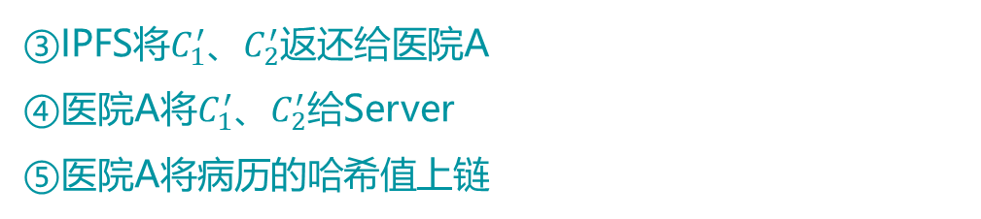
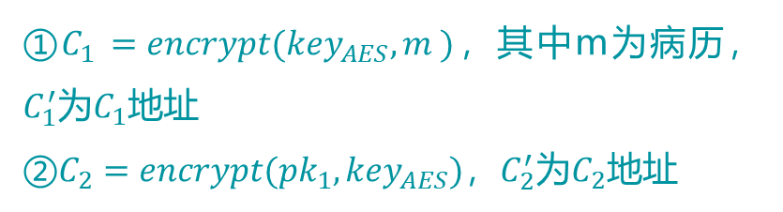
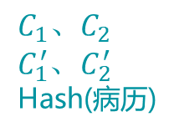
技术论证—technical solution
应用场景：多院就医——数据上行
①
②
IPFS
$$C_{1}、C_{2}$$
患者：私钥${sk}_{1}$
③
④
Server
医 院 A
$C_{1}^{′}$、$C_{2}^{′}$
患 者
$${ key}_{AES}$$
患者：公钥${pk}_{1}$
数据池
$$C_{1}、C_{2}$$
$C_{1}^{′}$、$C_{2}^{′}$
Hash(病历)
⑤
PlatONE
Hash(病历)
①$C_{1 }=encrypt({key}_{AES},m )$，其中m为病历，$C_{1}^{′}$为$C_{1}$地址
②$C_{2}=encrypt({pk}_{1},{key}_{AES})$，$C_{2}^{′}$为$C_{2}$地址
③IPFS将$C_{1}^{′}$、$C_{2}^{′}$返还给医院A
④医院A将$C_{1}^{′}$、$C_{2}^{′}$给Server
⑤医院A将病历的哈希值上链
Notes:
1、AES为对称加密，${key}_{AES}$为对称加密的密钥，储存在IPFS，得到$C_{1}$的地址$C_{1}^{′}$
2、$C_{2}$储存在IPFS，得到$C_{2}$的地址$C_{2}^{′}$

Slide 10
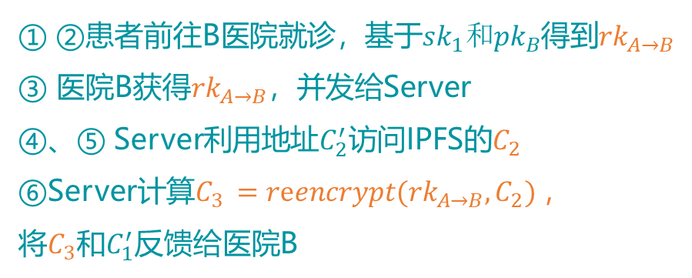

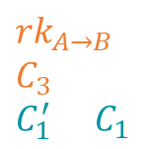

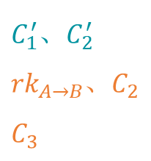


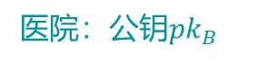
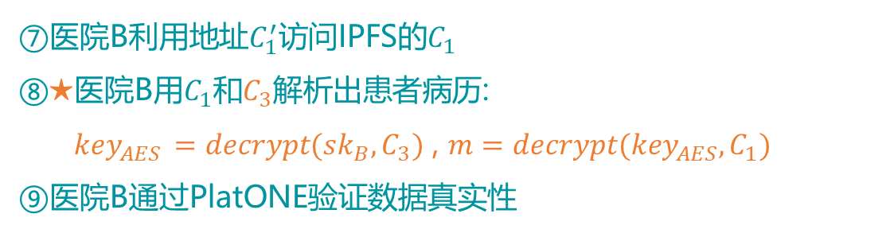
技术论证—technical solution
应用场景：多院就医——数据下行
IPFS
⑦
$$C_{1}、C_{2}$$
患者：私钥${sk}_{1}$
医院：私钥${sk}_{B}$
⑧
④
⑤
③
$C_{1}^{′}$、$C_{2}^{′}$
${rk}_{A→B}$、$C_{2}$
$$C_{3}$$
①
Server
②
⑥
医 院 B
⑨
患 者
患者：公钥${pk}_{1}$
医院：公钥${pk}_{B}$
数据池
$${rk}_{A→B}$$
$$C_{3}$$
$C_{1}^{′}$ $C_{1}$
PlatONE
Hash(病历)
① ②患者前往B医院就诊，基于${sk}_{1}和{pk}_{B}$得到${rk}_{A→B}$
③ 医院B获得${rk}_{A→B}$，并发给Server
④、⑤ Server利用地址$C_{2}^{′}$访问IPFS的$C_{2}$
⑥Server计算$C_{3 }=reencrypt({rk}_{A→B},C_{2})$ ，
将$C_{3}$和$C_{1}^{′}$反馈给医院B
⑦医院B利用地址$C_{1}^{′}$访问IPFS的$C_{1}$
⑧★医院B用$C_{1}$和$C_{3}$解析出患者病历:
${key}_{AES }=decrypt({sk}_{B},C_{3})$ , $m=decrypt({key}_{AES},C_{1})$
⑨医院B通过PlatONE验证数据真实性
Notes:
${rk}_{A→B}$申请 IPFS将$C_{2}$反馈给Server

Slide 11
Why DE-PART ?
IPFS
IPFS
分布式存储技术
InterPlanetary File System
× 传统加密不可共享
去中心化存储和文件共享
内容寻址
高效低耗
可溯源
可验证
防篡改
加密存储
高效分享
Plat-ONE
PRE
强存储
隐私安全
高效共享分发
联盟链
Blockchain
PlatONE
PRE
代理重加密技术
Proxy Re-Encryption
全路径记录，确保病历数据生命可查可信
数据体征不可篡改，确保数据真实有效
× 存储能力弱
× 不可防篡改
加密存储病历数据，保障链上个人医疗数据隐私
支持密文高效授权和分发，使链上数据拥有者能对数据进行高效共享

Slide 12
CONTENT
商业场景/痛点梳理
What we face to?
解决方案/项目介绍
How to solve?
技术论证
Why we choose DE-PART?
结语
More than Solution

Slide 13
What is 2077?
Meta verse
DID1 DID2 DID3
分布式→ 去中心→ 自组织

Slide 14


DE-PART IN 2077
分布式医疗方舱
分布式诊疗一体
高精度医疗数据安全
轻量自检
远程操控
分布式运营
医疗数据分布式存储
代理重加密
区块链技术确保数据隐私

Slide 15
Thanks for listening
项目组成员：
杜满想
张玉坚
陈炫慧
王 勤
陈明晶
姚 情

